Slide 1
Мостай Кәрим − Башҡортостандың Халыҡ шағиры

Slide 2
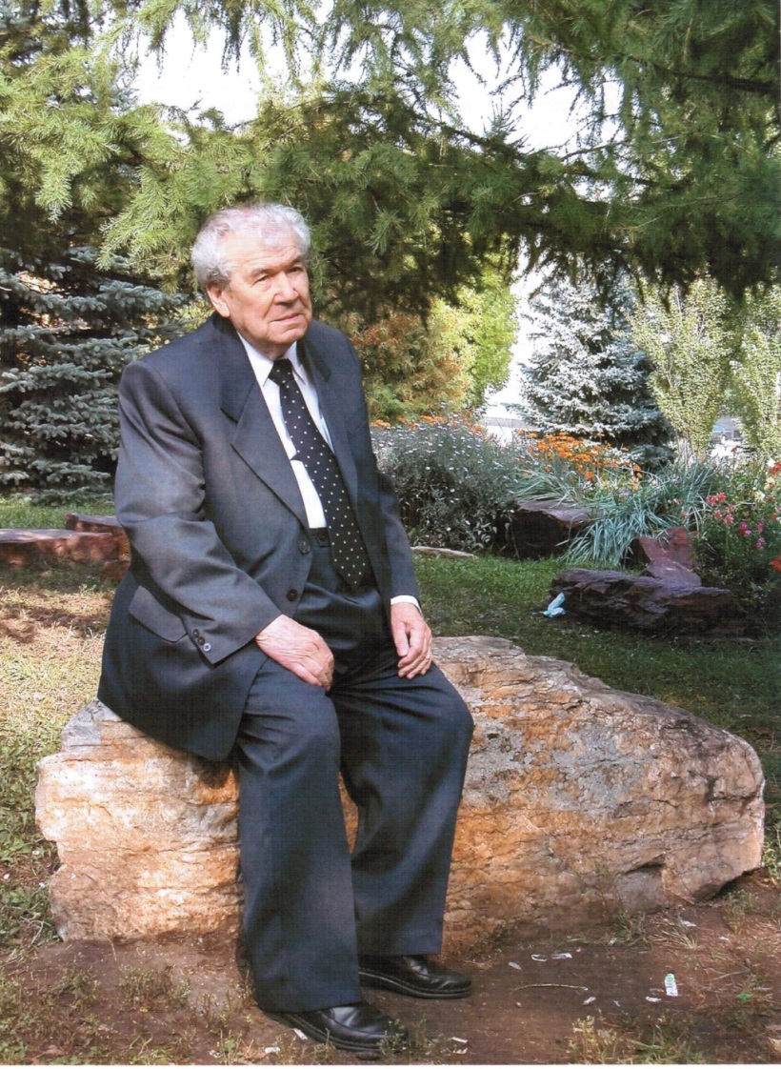
Мостай Кәрим
1919 йылдың 20 октябрендә хәҙерге Шишмә районының Келәш ауылында крәҫтиән ғаиләһендә тыуған.
1941-се йылда Башҡорт дәүләт университетының тел һәм әҙәбиәт факультетын тамамлай.
Бөйөк Ватан һуғышы башланыу менән фронтҡа китә, һуғышта элемтә башлығы һәм артиллерия штабы башлығы булып хеҙмәт итә. Ҡаты йәрәхәтләнә: мина ярсығы күкрәгенә инеп, йөрәгенә саҡ ҡына барып етмәй ҡала.

Slide 3
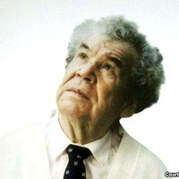
Госпиталдә ятып дауаланып сыҡҡас, йәнә фронтҡа китә. Еңеү көнөнәсә фронт гәзиттәрендә хәбәрсе булып эшләй. Һуғыштан ҡайтып килгәс ижади һәм ижтимағи эшкә бирелә
1930-сы йылдарҙа уҡ яҙа башлай
1938-се йылда «Отряд ҡуҙғалды» тигән беренсе шиғыр йыйынтығы нәшер ителә; 1941-се йылда «Яҙғы тауыштар» тигән шиғыр китабы сыға. Барыhы 100-ҙән ашыу шиғриәт һәм проза китаптары, 10-дан ашыу пьесалары донъя күрә
Мостай Кәримдең әҫәрҙәре бер нисә тиҫтә телдәргә тәржемә ителгән
2005-се йылдың 21-се сентябрендә Өфөлә вафат була. Өфө мосолман зыяратында ерләнгән

Slide 4
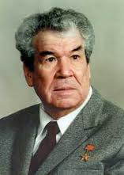
Ҡаҙаныштары:
Социалистик Хеҙмәт геройы (1979)
II дәрәжәләге «За заслуги перед Отечеством» ордены (2004 йылдың 9 ноябре)
III дәрәжәләге «За заслуги перед Отечеством» ордены (1995 йылдың 28 апреле)
2 Ленин ордены (1967, 1979)
I дәрәжәләге Ватан һуғышы ордены (1985)
II дәрәжәләге Ватан һуғышы ордены (1945)
Хеҙмәт Ҡыҙыл Байраҡ Ордены (1955, 1962)
Халыҡтар Дуҫлығы ордены (1984)
Ҡыҙыл Йондоҙ ордены (1944)
Почёт билдәһе ордены (1949)
РСФСР-ҙың атҡаҙанған сәнғәт эшлеклеһе (1982)
БАССР-ҙың халыҡ шағиры (1963)
Башҡортостандың Фәндәр Академияһының почетлы академигы (1992)
1940 йылдан СССР яҙыусылар союзы ағзаһы
Әҙәбиәт һәм сәнғәт өлкәһендәге М.А. Шолохов исемендәге халыҡ-ара премия

Slide 5
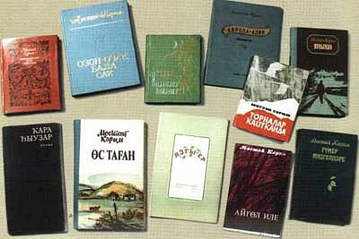
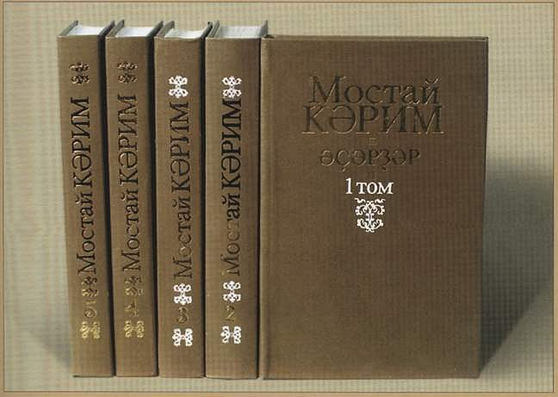
Китаптары

Slide 6
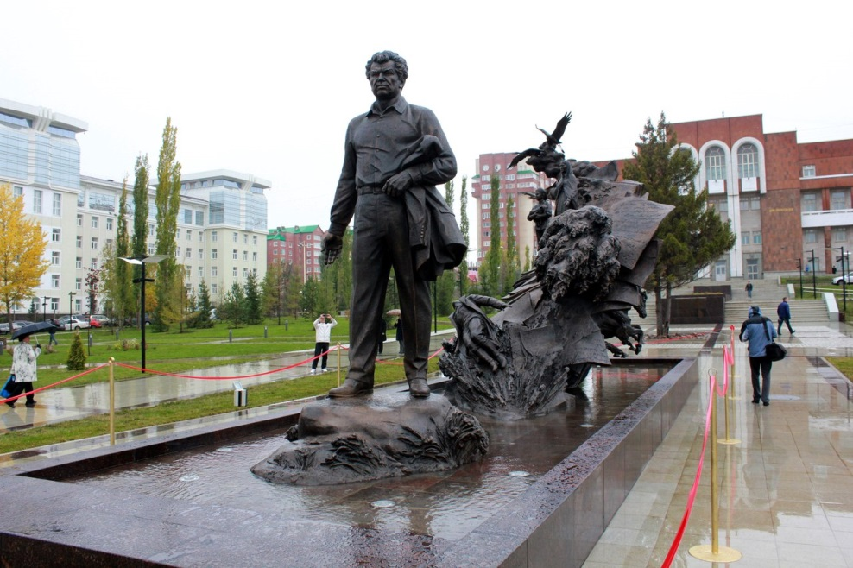
Халыҡ шағирының монументаль һәйкәленең авторы
Мәскәү скульпторы,
Рәсәйҙең халыҡ рәссамы Андрей Ковальчук
Һәйкәл әҙиптең исемен йөрөткән урамдан һәм үҙе оҙаҡ йылдар йәшәгән, ижад иткән йорттан алыҫ түгел урында ҡуйылған. Уның бейеклеге - 6, оҙонлоғо 15 метр. Әҙиптең бронзанан ҡойолған һыны һыу ағып торған гранит нигеҙгә нығытылған. Артҡы фонда - ҡош ҡанаты рәүешендәге скульптура композицияһы. Композицияла шағирҙың үҙ ҡулдары менән яҙылған ҡулъяҙмалары һүрәтләнә. Һәйкәлдең горельефында уның әҫәрҙәрендә күтәрелгән мәңгелек темалар сағылыш таба: йөрәгенән ҡоштар осорған авторҙың күккә олғашҡан торналары, "Ай тотолған төндә"нән саф мөхәббәт символдары Аҡьегет менән Зөбәржәт, Башҡортостан ҡайындары, аттар өйөрө, "Ташлама утты, Прометей!", "Салауат", "Оҙон-оҙаҡ баласаҡ" һәм башҡа әҫәрҙәре геройҙары.

Slide 7
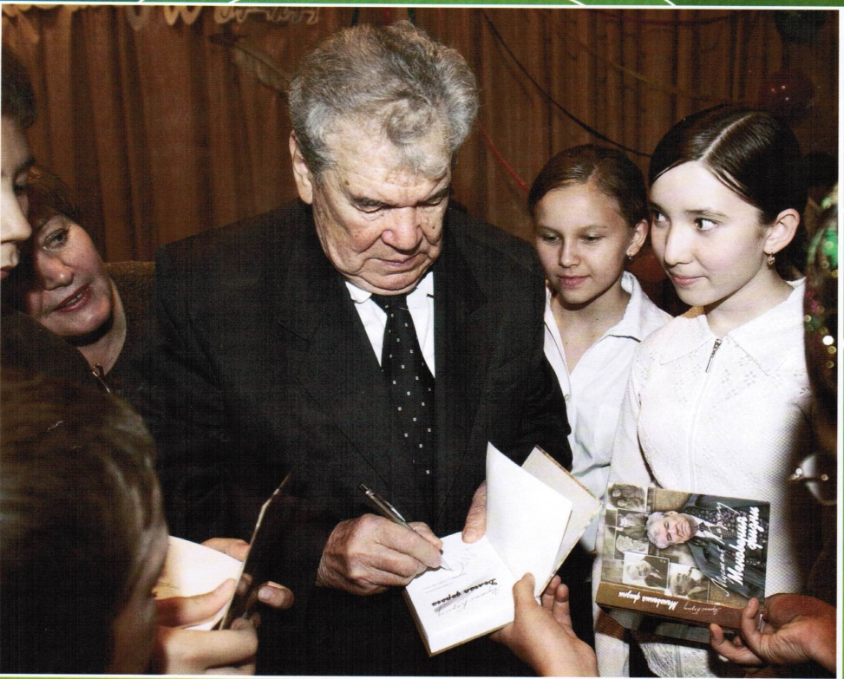
Мостай Кәримдең тормошо фотоларҙа

Slide 8
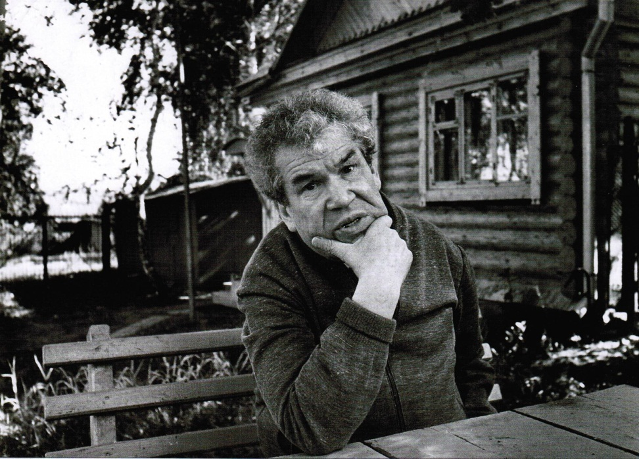
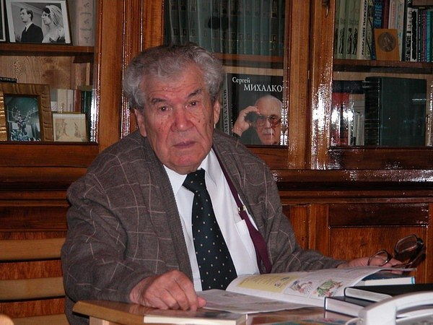

Slide 9
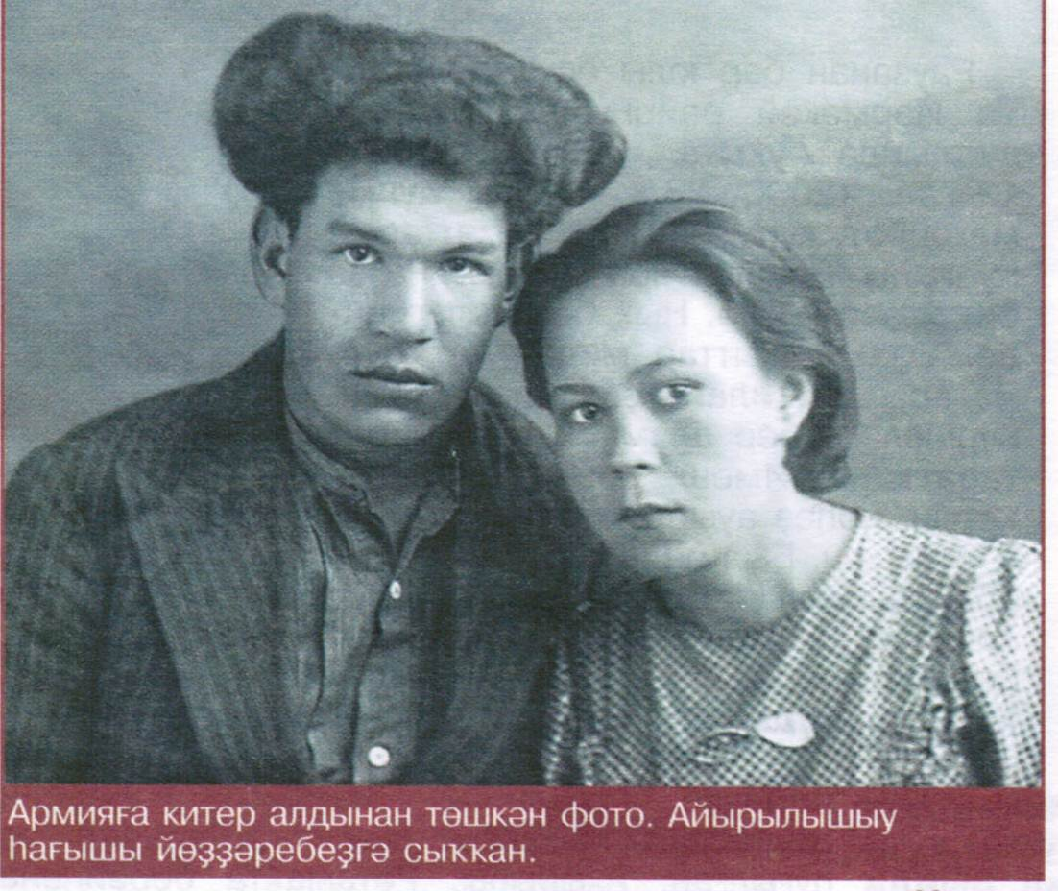

Slide 10
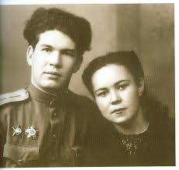
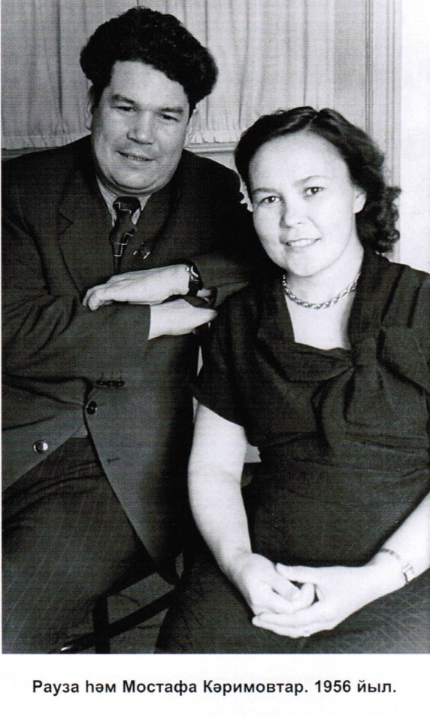

Slide 11
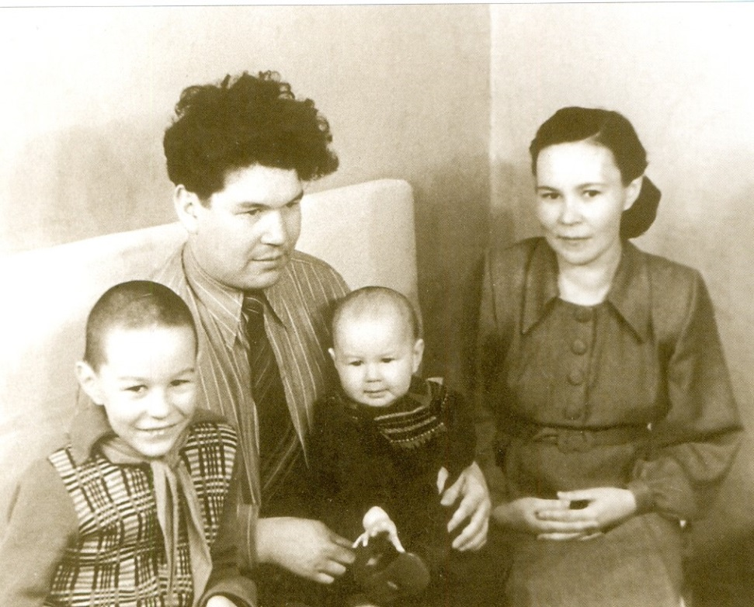
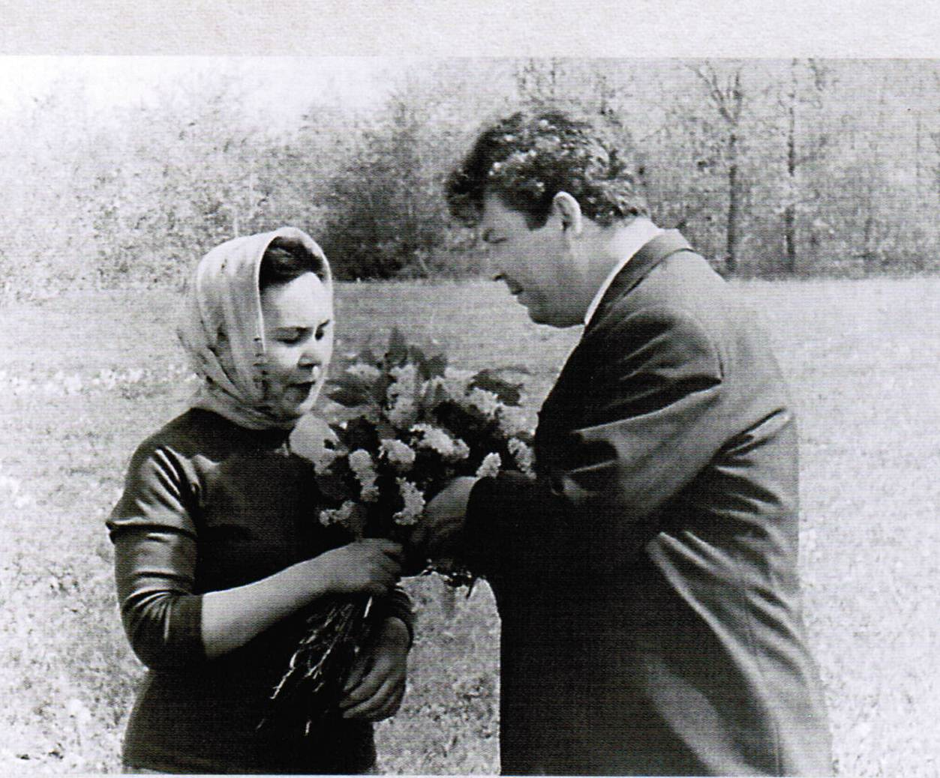

Slide 12
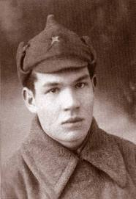
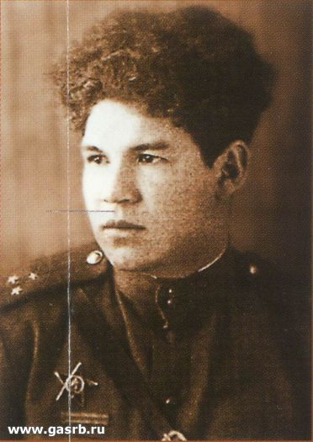

Slide 13
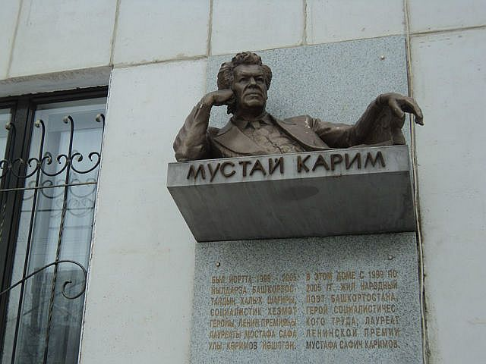
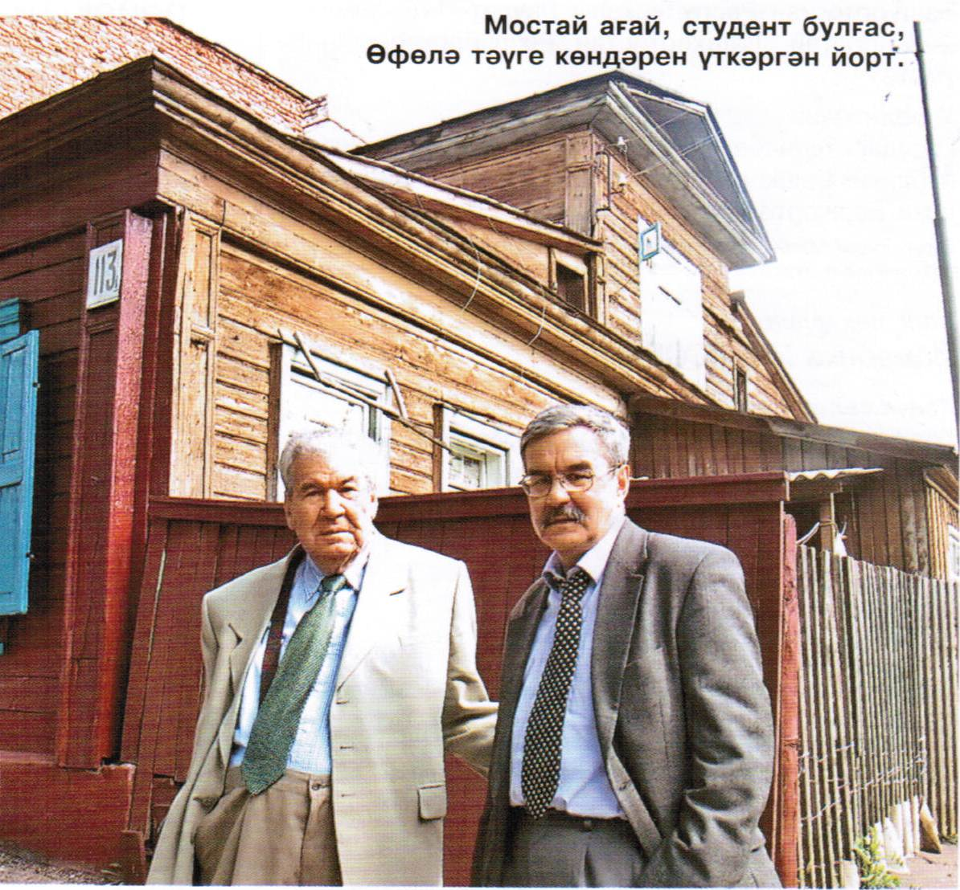

Slide 14
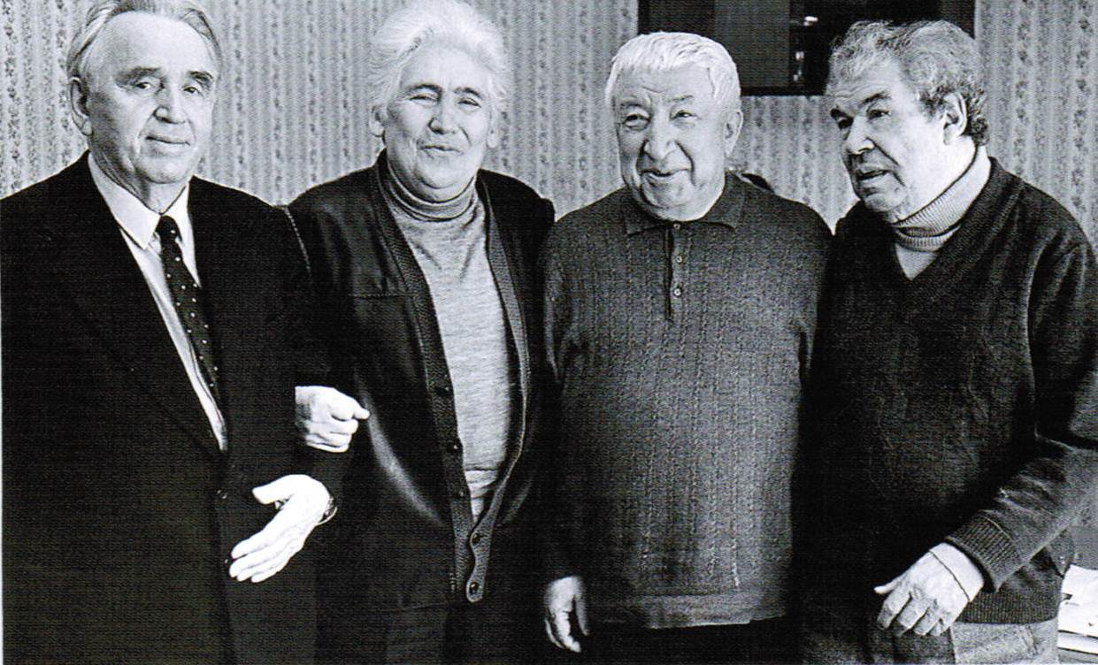

Slide 15
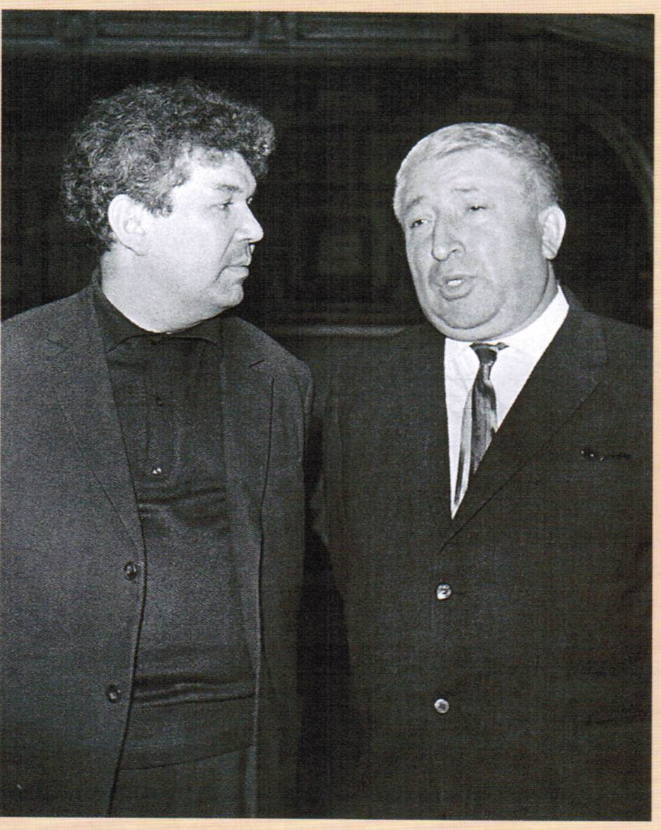
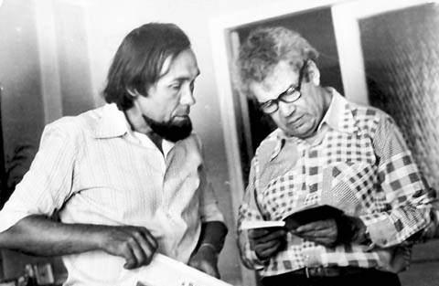

Slide 16
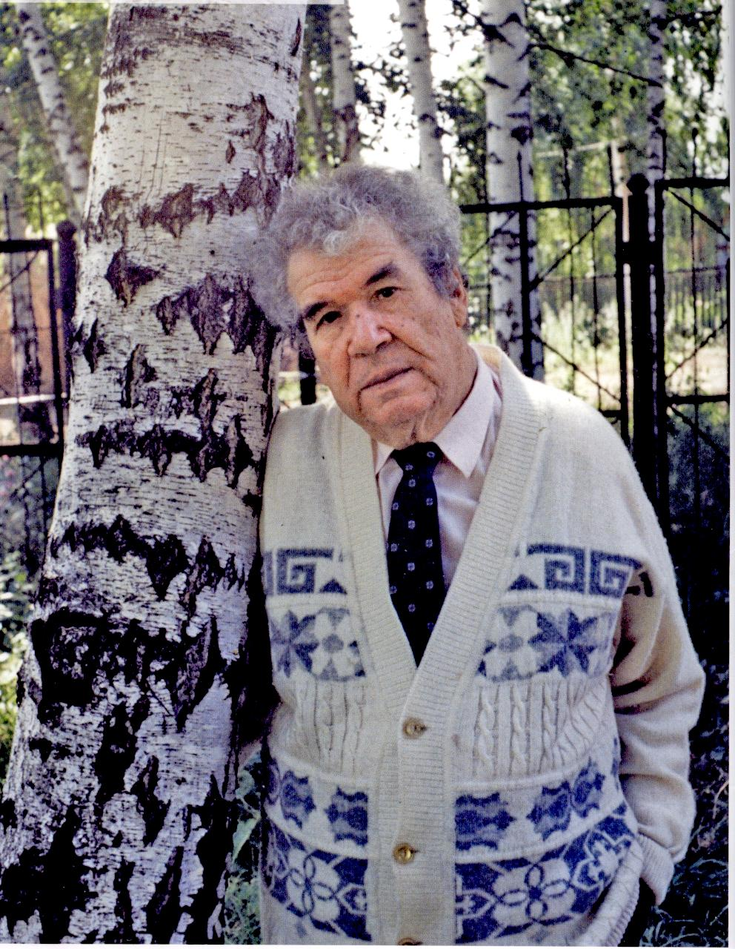
ҠОШТАР ОСОРАМ
Ваҡ мәшәҡәт, ығы-зығы тамам,
Бар эшемдең сыҡтым осона.
Шуға күрә бөгөн таңдан алып
Күкрәгемдән ҡоштар осорам.
Аҡлыҡ, хаҡлыҡ өсөн көрәшселәр!
Тәү бүләгем һеҙгә, ҡарағыҙ:
Ҡанаттарын ғорур ҡаға-ҡаға
Күтәрелде күккә ҡарағош.
Юлдағылар! Һеҙгә ебәрәмен
Ел-дауылдар үтер торнаны.
Сирлеләрем, кәкүк осорам һеҙгә –
Оҙаҡ-оҙаҡ саҡыра торғанын.
Сығып осто ярһыу бер һандуғас,
Ғашиҡтарым, һеҙҙең өлөшкә.
Көткәндәргә – аҡ күгәрсен килер,
Яңы өмөт өҫтәп өмөткә.
Хыялыйҙар, сая һәм йыуаштар!
Һәммәгеҙгә тейер ҡошом бар.
Ғәмһеҙҙәргә генә һис нәмә юҡ –
Әйҙә улар ҡошһоҙ торһондар.
Ығы-зығы, ваҡ мәшәҡәт тамам,
Бар эшемдең сыҡтым осона.
Шуға күрә һәр көн таңдан алып
Күкрәгемдән ҡоштар осорам.
1970

Slide 17
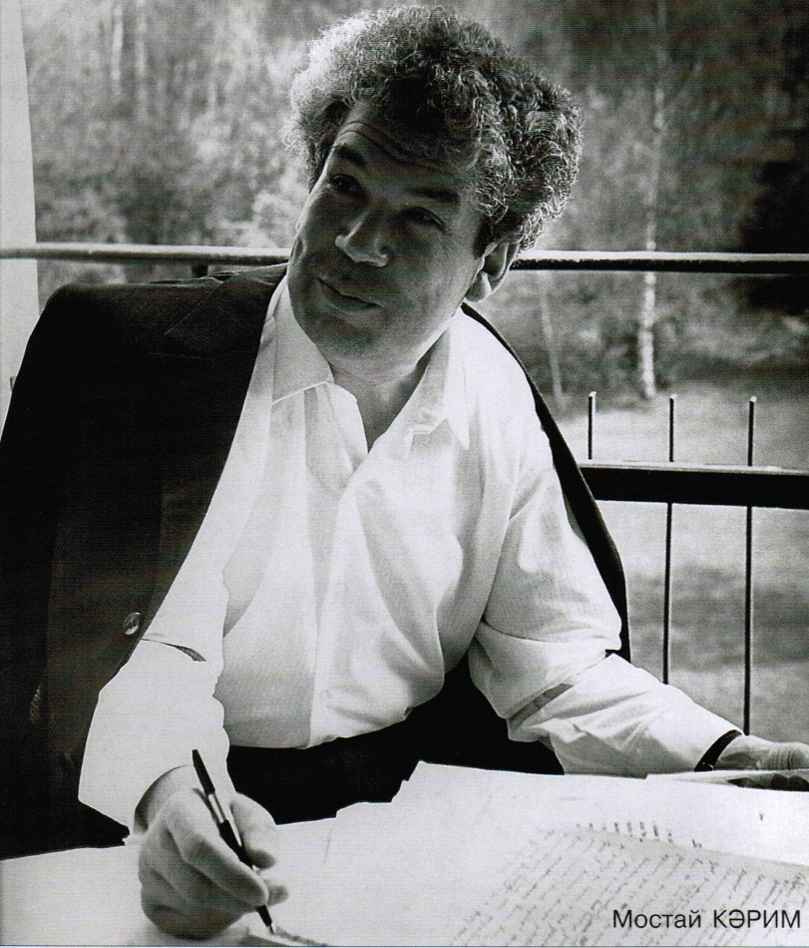
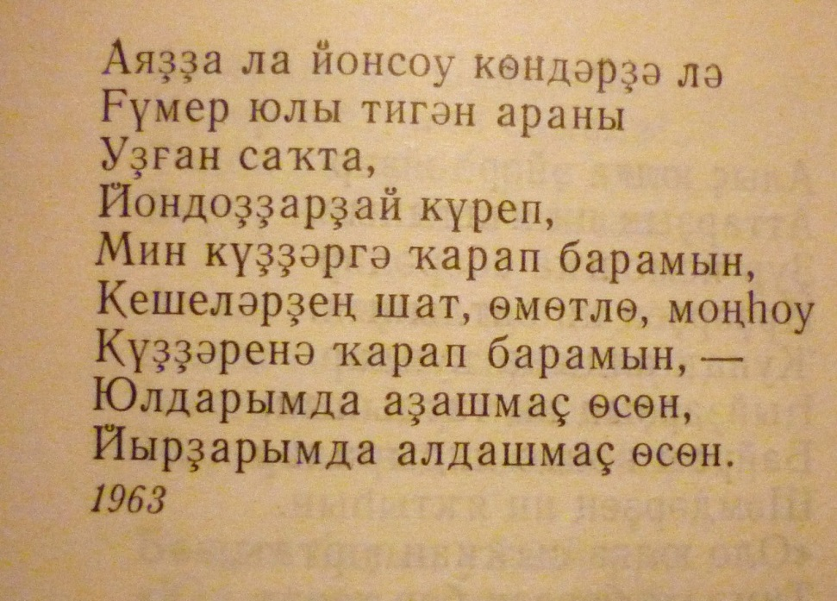

Slide 18
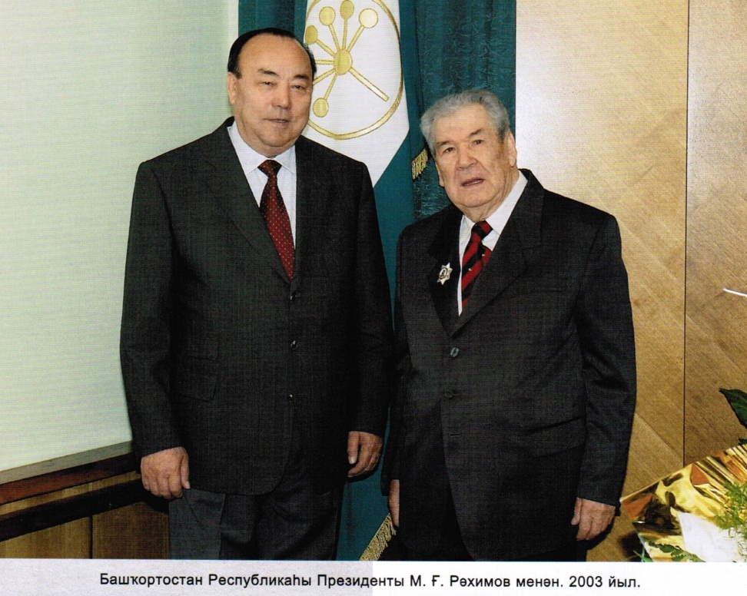

Slide 19
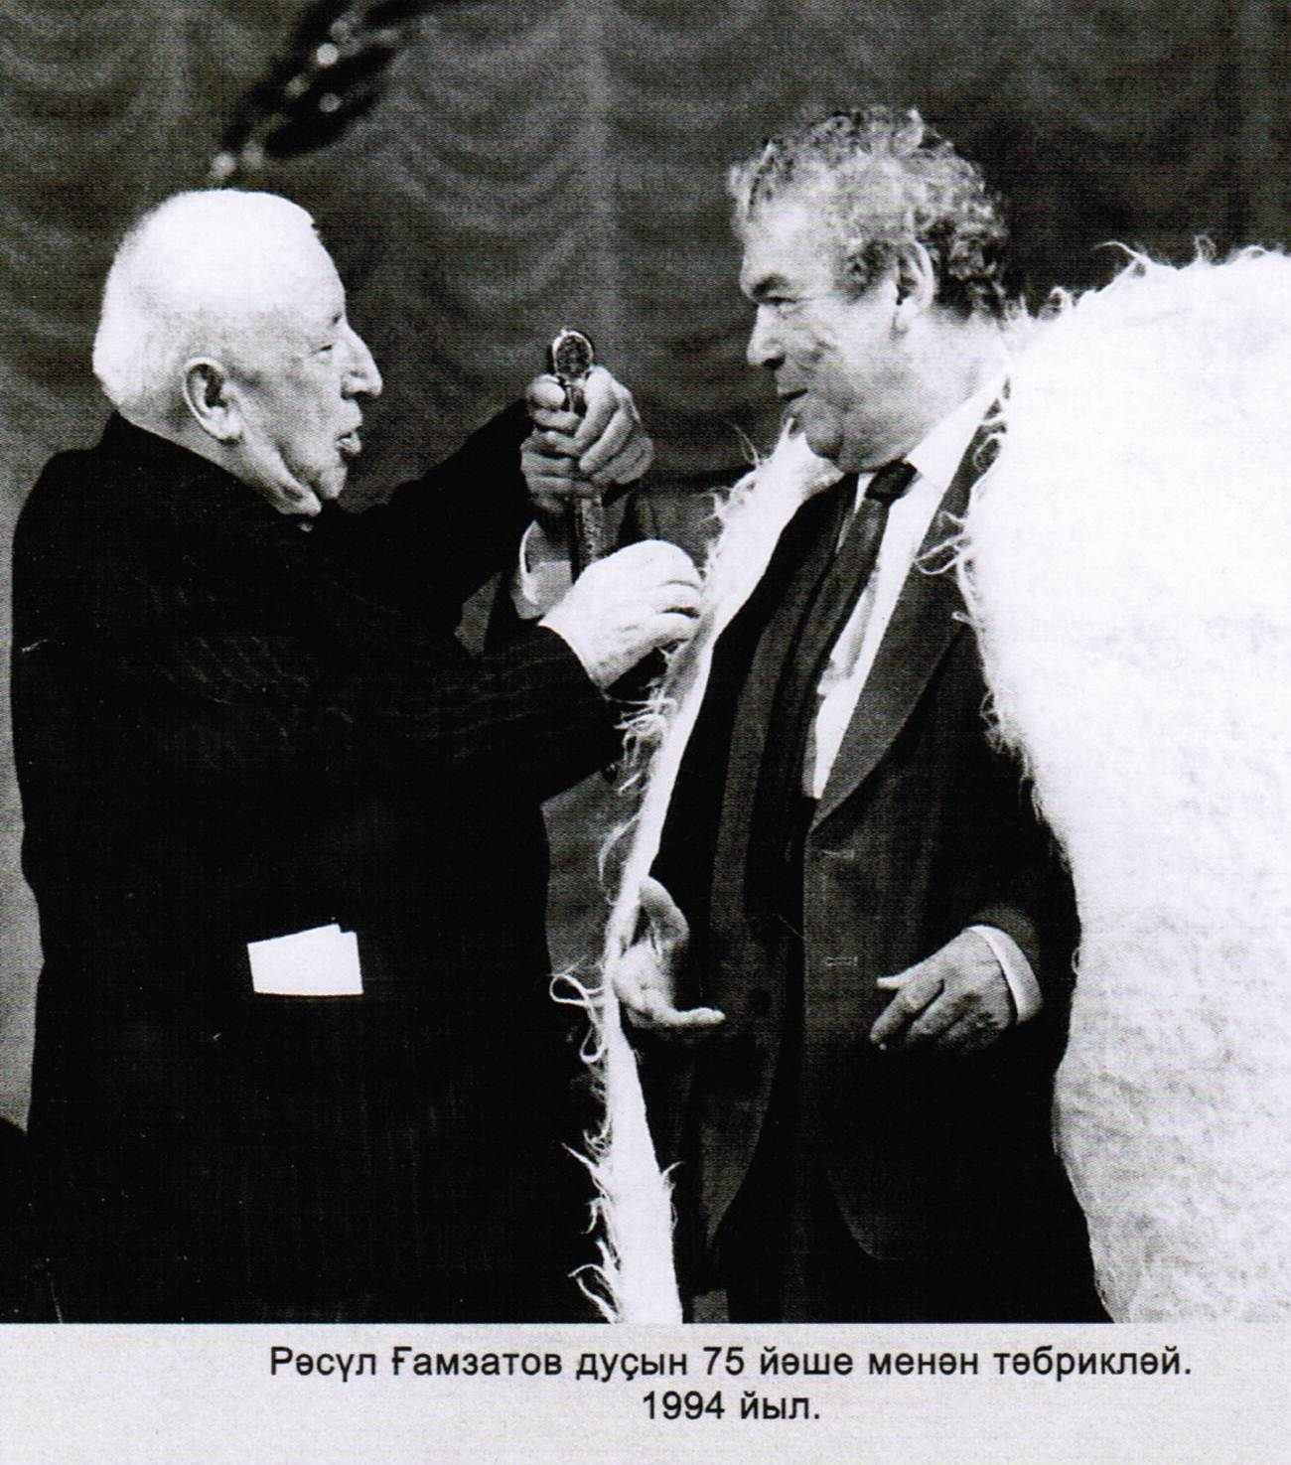

Slide 20
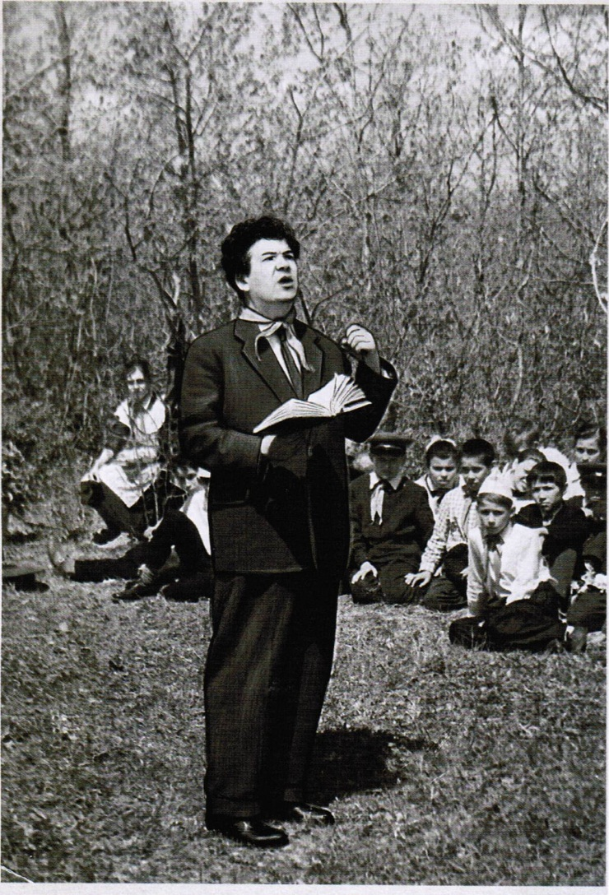

Slide 21
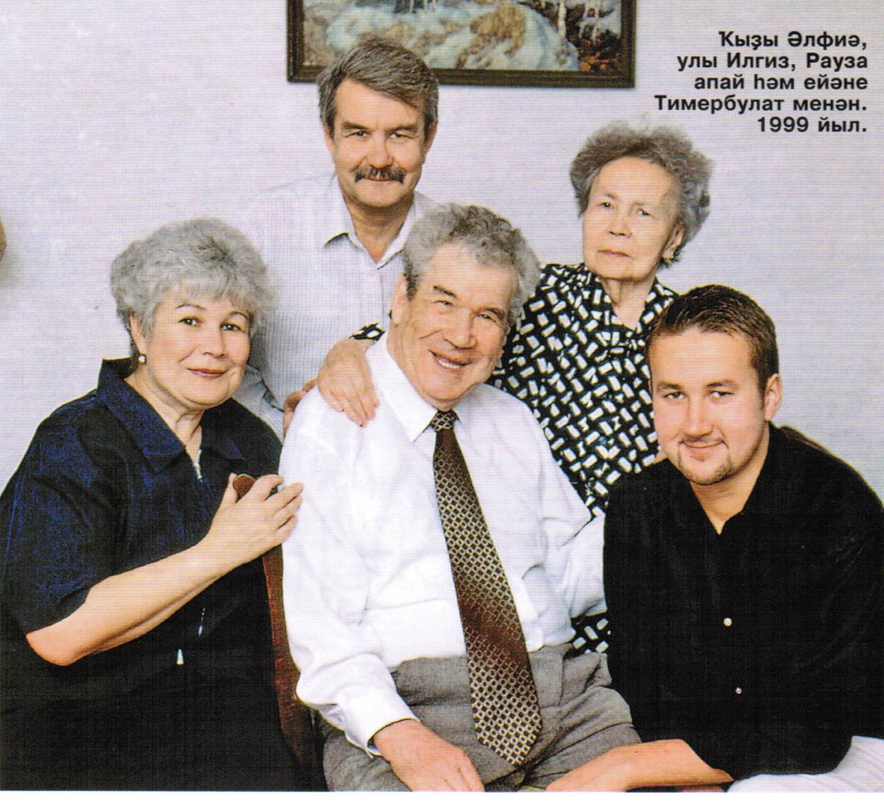
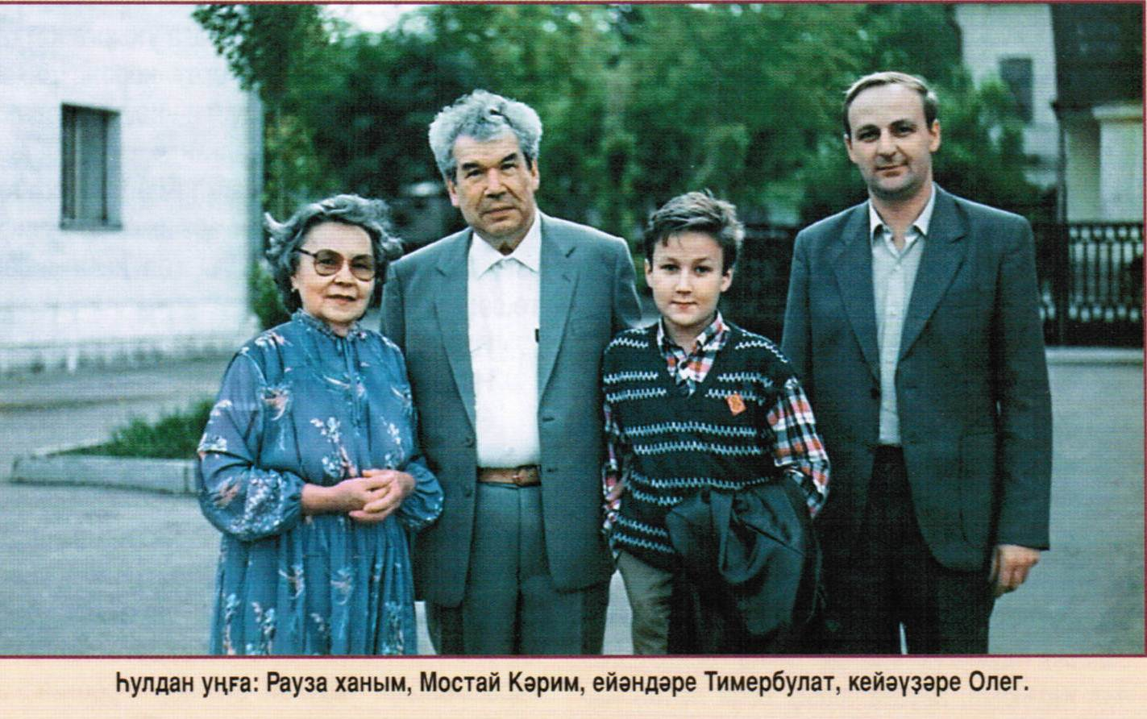

Slide 22
Төҙөнө:
Торомтаева
Рәмилә Юлай ҡыҙы материалдар интернеттан алынды

